Slide 1
認識助唱者的角色及和聲運用
邱克勤 03/06/2016
Vincentchiu.com

Slide 4
認識助唱者的角色
幫助會眾熟悉詩歌
幫助敬拜音樂的豐富和動力提昇，但避免敬拜主領的角色
較輕聲唱，多用HA（而不是A)的發聲
獨唱或禱告帶領
需要有動作的帶領
代禱及敬拜的示範

Slide 5
認識助唱者的角色
助唱者常遇到的問題：
一定要會看譜（五線譜）嗎？只看懂簡譜可以嗎？
我怎麼才能學會自動唱分部？
可不可以用平行五度？（用三度，儘量不要與主旋律平行和聲）
音準的問題怎麼解決？
我總是聽不見自己唱什麼？
別人怎麼看我？
會眾為什麼不與我們同唱？
詩班的定位？
麥克風怎麼用？Monitor怎麼用？
我的聲音跟別人合不來？

Slide 6
和聲運用
基本上運用和弦配置和聲理論
包夾式和聲
C 和弦（CEG）及三部和聲為例，G及E包夾C旋律，C及G包夾E旋律，E及C包夾G旋律；若只有二部，可用高三度或低三度（需注意是大或小和弦，而配置大三度或小三度， ex. 主旋律Do，在配置大和弦C和弦要唱大三度Mi，主旋律Re，在配置小和弦Dm和弦要唱小三度Fa ），但不用五度或八度（與主旋律太和諧，而無法與主旋律有明顯分別）
找出和聲音：ex. 主旋律Re，在配置Dm(2 4 6)和弦要唱Fa，在配置G(5 7 2)和弦要唱So; ex. 主旋律Mi，在配置和弦C(1 3 5)和弦要唱So，在配置Am(6 1 3)和弦要唱La
可短暫地用和弦外音的經過音,鄰音來增加節奏流動及旋律變化, 但避免與主旋律同時出現時相衝突也需要儘快解決到和弦音去。
（ 以C major 的主和弦 C E G 作例子, 你可以在C 和 E 或 E 和 G 之間加一個音, 形成 CDE 和 EFG, 那麼D 和 F 就是經過音囉. 那兩個音根本就不屬於C major 的主和弦的, 但因為它只是經過, 很快就會回到E 和 G 這兩個屬於和弦的音, 所以不會有不悅耳或很不協調的效果! 至於鄰音, 如果是建立在C 這一個音, 可以形成, CDC (上鄰音), CBC (下鄰音). D 和 B 就是鄰音了.）
男女二部重唱
Echo
輪唱(ex. 愛是從神來)
對位(ex. 在你榮耀中<->我敬拜你)
啓應(ex. 唯有主耶穌的寶血)
唱主旋律，讓主唱可即興詮釋
以節奏為出發點(ex. 耶和華是我力量, 讓我們讚美主)

Slide 8
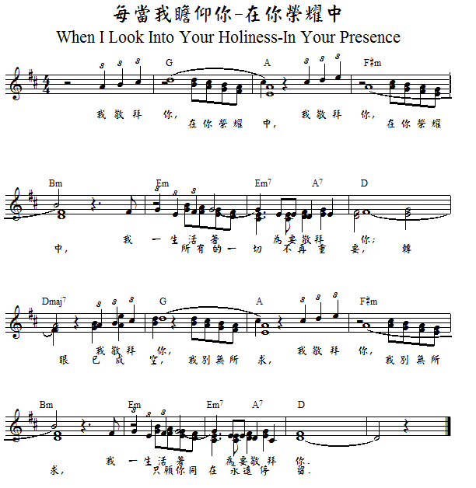

Slide 9
和聲運用
DEMO:
Sibelius 軟體

